Slide 1

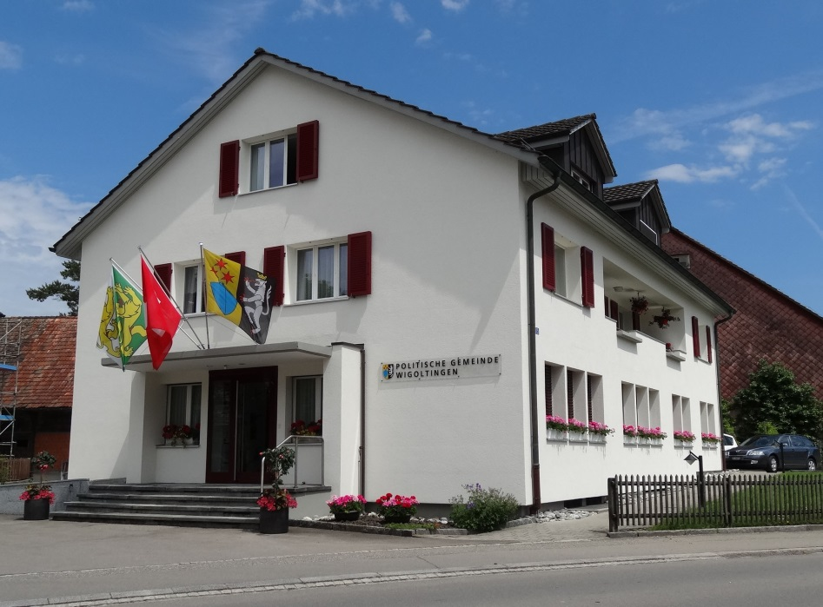
Gemeindeverwaltung
Oberdorfstrasse 15
CH-8556 Wigoltingen
Tel. +41 58 346 81 00
www.wigoltingen.ch
info@wigoltingen.ch
Copyright by Gemeinde Wigoltingen, CH-8556 Wigoltingen

Slide 2
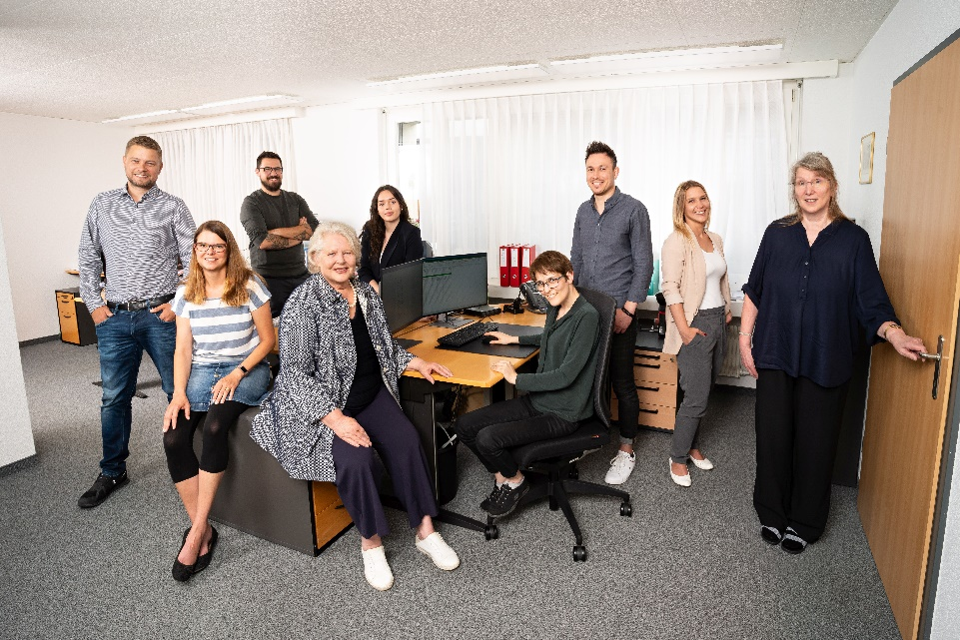
Öffnungszeiten Gemeindeverwaltung
Montag und Mittwoch
von 08.00 Uhr bis 11.30 Uhr
von 14.00 Uhr bis 17.00 Uhr
Dienstag
von 08.00 Uhr bis 11.30 Uhr
Donnerstag
von 08.00 Uhr bis 11.30 Uhr
von 14.00 Uhr bis 18.30 Uhr
Freitag
von 08.00 Uhr bis 13.00 Uhr
Gemeindeverwaltung
Oberdorfstrasse 15
CH-8556 Wigoltingen
www.wigoltingen.ch
info@wigoltingen.ch
Tel. +41 58 346 81 00

Slide 3
Öffnungszeiten Gemeindeverwaltung
Montag und Mittwoch
von 08.00 Uhr bis 11.30 Uhr
von 14.00 Uhr bis 17.00 Uhr
Dienstag
von 08.00 Uhr bis 11.30 Uhr
Donnerstag
von 08.00 Uhr bis 11.30 Uhr
von 14.00 Uhr bis 18.30 Uhr
Freitag
von 08.00 Uhr bis 13.00 Uhr
Gemeindeverwaltung
Oberdorfstrasse 15
CH-8556 Wigoltingen
www.wigoltingen.ch
info@wigoltingen.ch
Tel. +41 58 346 81 00

Slide 4
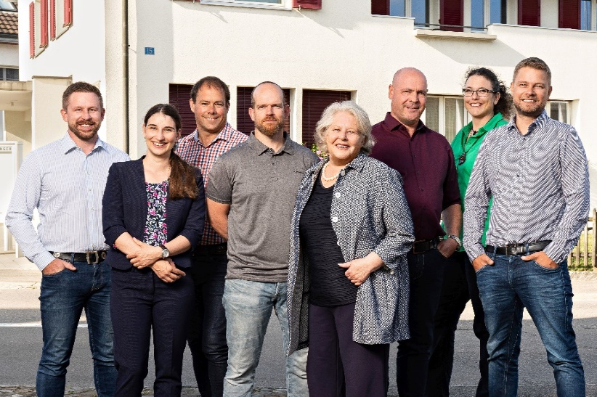
Gemeinderat
Burkhardt Franca Gemeindepräsidentin | Gesundheitswesen, Gesellschaft, Körperschaften
Fankhauser Andreas Vize-Gemeindepräsident | Natur und Umwelt
Sedleger Jörg Gemeinderat | Abwasser- u. Abfallbewirtschaftung
Heubi Josua Gemeinderat | Öffentliche Sicherheit
Meienberg Katharina Gemeinderat | Flurwesen
Sonja Wiesmann Schätzle Ehemalige Gemeindepräsidentin
Lenherr Dominik Gemeinderat | Sozialwesen
Robin Geisser Gemeindeschreiber

Slide 5
Zahlen und Fakten
Gemeindefläche
Gemeindefläche 1713 ha
Höhe über Meer
Bonau 413 m Restaurant Rössli
Wigoltingen 431 m Kirche
Engwang 445 m ehemalige Käserei
Wagerswil 477 m Dorfzentrum
Illhart 539 m Romonten
Einwohnerbestand 31. Dezember 2023
Total Einwohner per 31.12.2023 2‘642

Slide 7
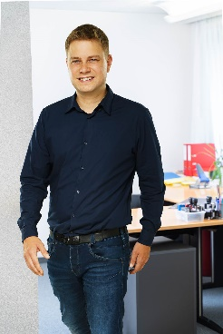

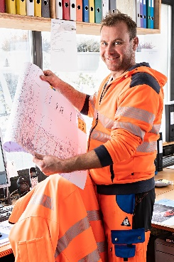
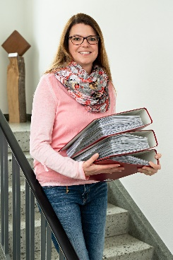
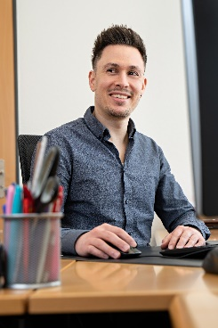
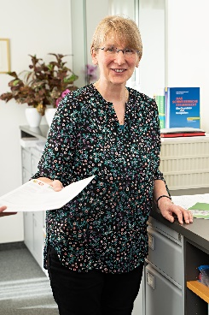
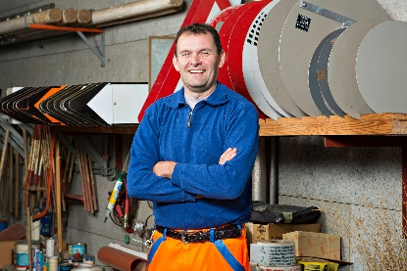
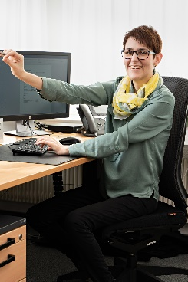
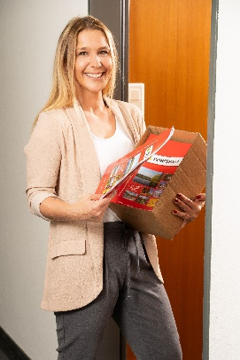
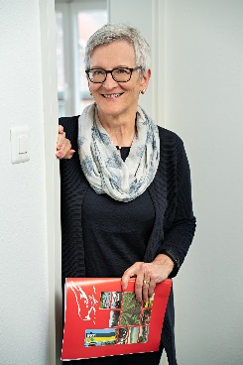
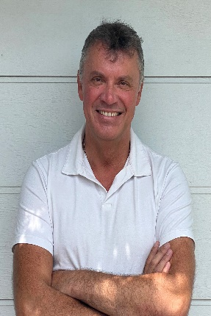
Mitarbeiterinnen und Mitarbeiter in Verwaltung und Werkhof
Geisser Robin
Burkhardt Franca
Bernhard Markus
Rüegg Andrea
Huber David
Goldinger Maya
Truninger Andreas
Widmer Martina
Michel Vanessa
Gallmann Ursina
Hasler Gabriel

Slide 8
Mitarbeiterinnen und Mitarbeiter in Verwaltung und Werkhof
Geisser Robin
Burkhardt Franca
Bernhard Markus
Rüegg Andrea
Huber David
Goldinger Maya
Truninger Andreas
Widmer Martina
Michel Vanessa
Gallmann Ursina
Hasler Gabriel

Slide 9
TERMINE ++++ NEWS
Die nächsten Termine in der Politischen Gemeinde Wigoltingen:
01. August 2024 | 1. August Brunch
16. August 2024 | Papiersammlung beim Werkhof
23. August 2024 31.08.2024 | Obligatorische Bundesübung Gemeindesprechstunde 9:00 – 11:30 Uhr

Slide 10
Angebote und Preisliste
Fahnen 100 x 100 cm | Fr. 200.00
Fahnen 150 x 150 cm | Fr. 250.00
Gläser mit Wigoltinger-Wappen | Fr. 5.00
Wigoltinger Handel | Fr. 25.00
Ansteck - Pin mit Wigoltinger-Wappen | Fr. 2.00
Auto - Aufkleber Wigoltinger-Wappen | Fr. 2.00
Postkarten | gratis

Slide 11

Geschichte
Erstmalig wird Wigoltingen im Jahr
889 unter dem Namen Wigoltinga erwähnt.
Um 1155 wird Wigoltingen nochmals genannt.
Das Dorf kommt später in den Besitz der
Dompropstei Konstanz, welche das Gebiet den Freiherren von Altenklingen überträgt.
1664 kam es zum sogenannten Wigoltingerhandel.
Im Jahr 1704 wird in Wigoltingen das erste Gemeindehaus gebaut.
1803 trat Wigoltingen als Teil des Kantons Thurgau der Eidgenossenschaft
bei und wählte den ersten Gemeinderat.

Slide 12
Gemeinde-Sprechstunden
Liebe Einwohnerinnen und Einwohner der Politischen Gemeinde Wigoltingen Die Gemeindeammann-Sprechstunden finden weiterhin statt. Die weiteren Daten sind: Samstag, 31.08 09:00 – 11:30 Uhr Dienstag, 06.09. 19:00 – 20:30 Uhr Samstag, 21.09. 09:00 – 11:30 Uhr
Ich freue mich auf Ihren Besuch. Franca Burkhardt Gemeindepräsidentin

Slide 13
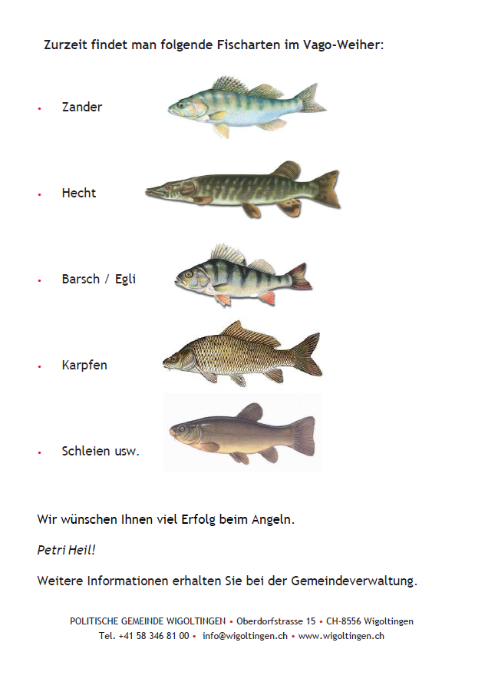
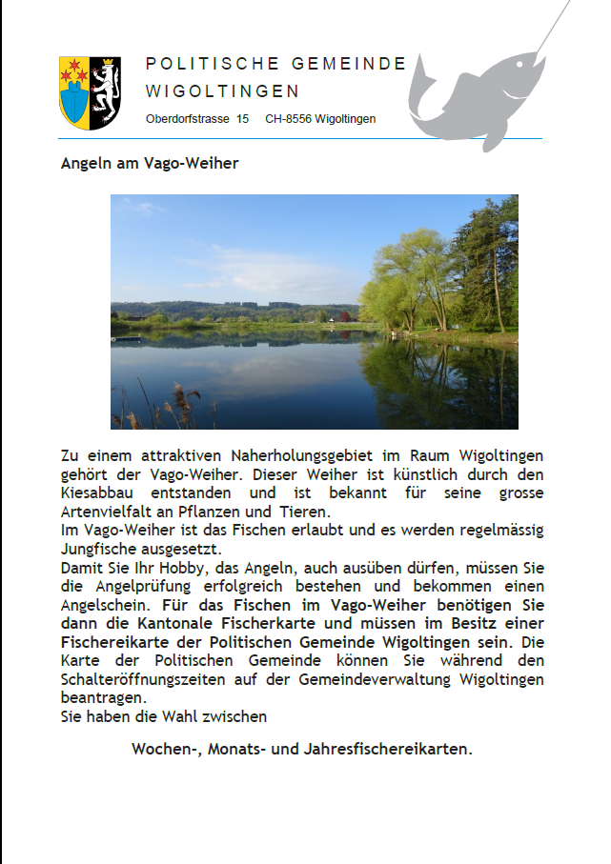

Slide 14
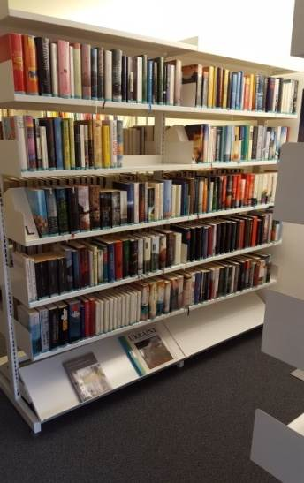
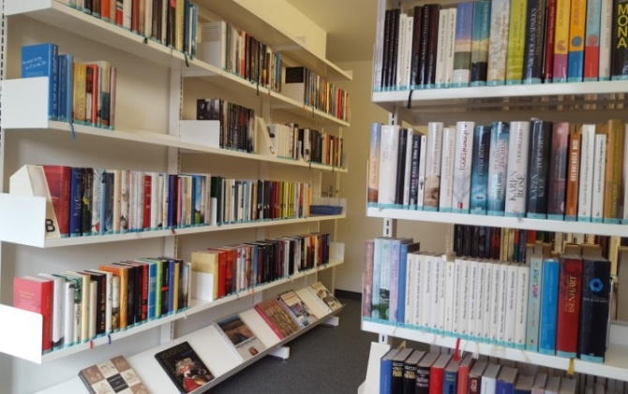
„Bücher-Ecke“ Wigoltingen im Gemeindehaus.
Die Bücher-Ecke ist jeden
Donnerstag-Nachmittag
Von 14.00 – 18.30 Uhr geöffnet
Jeder und jede darf
sich bedienen -
bringen und holen
oder beides.

Slide 16





Geschichte
Die heutige politische Gemeinde Wigoltingen wurde 1995 durch die Zusammenlegung der früheren Munizipalgemeinde Wigoltingen mit ihren Ortsgemeinden IIllhart, Engwang, Bonau, Wigoltingen und einer Reihe von Weilern und Höfen gegründet.
Durch die Fusion erhielt die neue Gesamtgemeinde auch ein neues Gemeindewappen. Man hat von den bisherigen Wappen jeweils ein Symbol in das neue Wappen integriert.

Slide 17
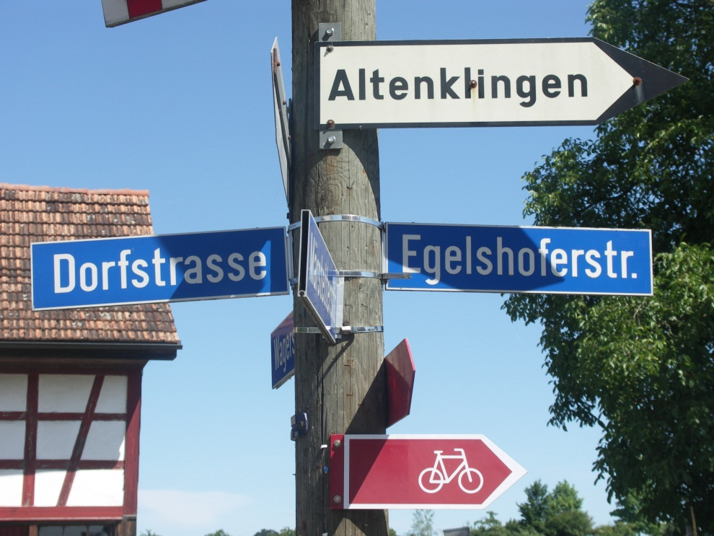
Gemeinde Wigoltingen
Wigoltingen, eine
attraktive Gemeinde
eingebettet zwischen der
Thur und dem Seerücken,
bietet seinen rund 2‘300
Einwohnerinnen und
Einwohnern eine
moderne Infrastruktur und
eine hohe Wohn- und
Lebensqualität.
Eine reizvolle und intakte Landschaft lädt ein zu Wanderungen und Radtouren.

Slide 18
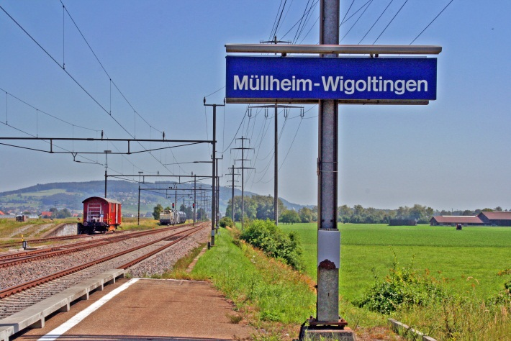
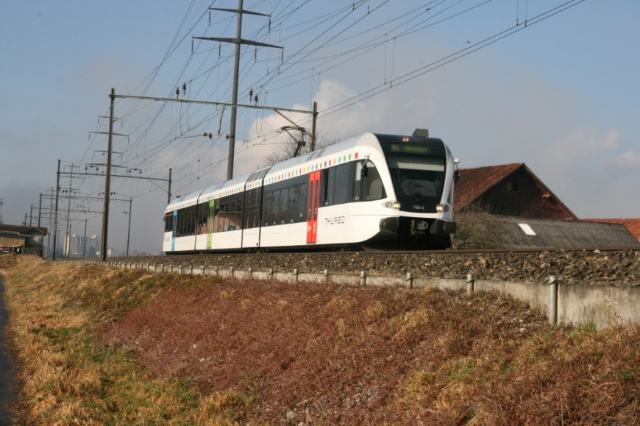
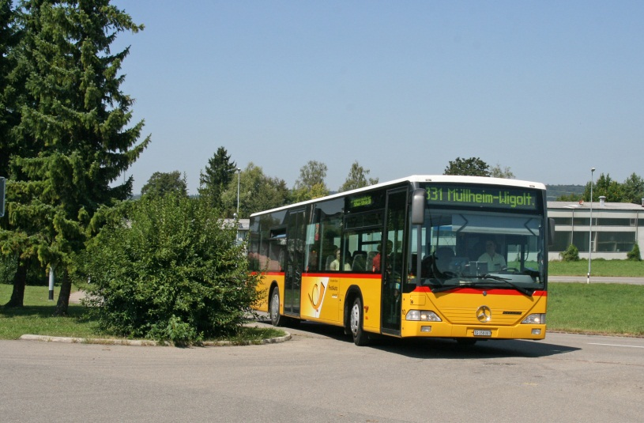
Gemeinde Wigoltingen
Über die Autobahn A7 und die
SBB-Linie Winterthur-Romanshorn
sind unsere Dörfer verkehrsmässig ausgezeichnet erschlossen.

Slide 19
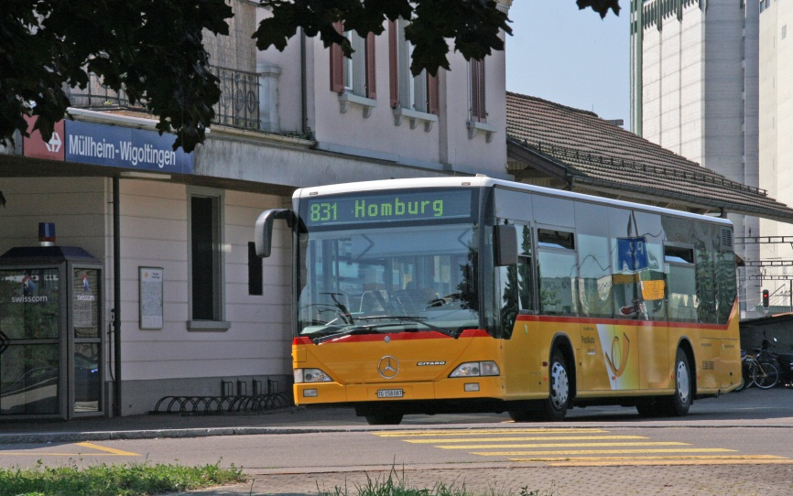
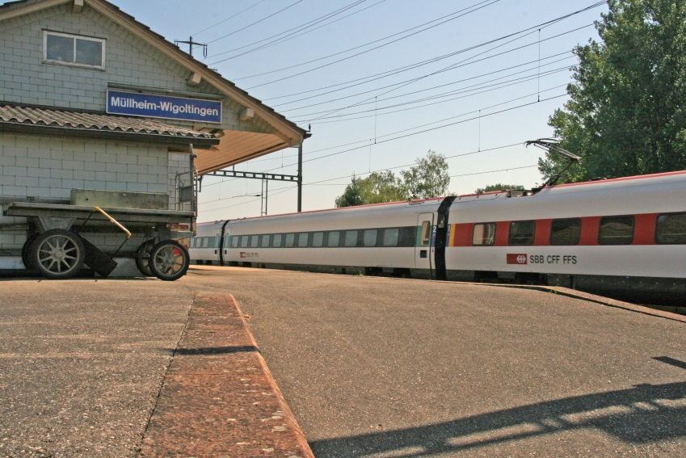
Gemeinde Wigoltingen
Die Bahn bietet im Halbstunden-takt Verbindungen in die Wirtschaftsmetropole Zürich an.
In nur 40 Minuten kann der
interkontinentale Flughafen Zürich-Kloten über die Autobahn A7 erreicht werden.

Slide 20
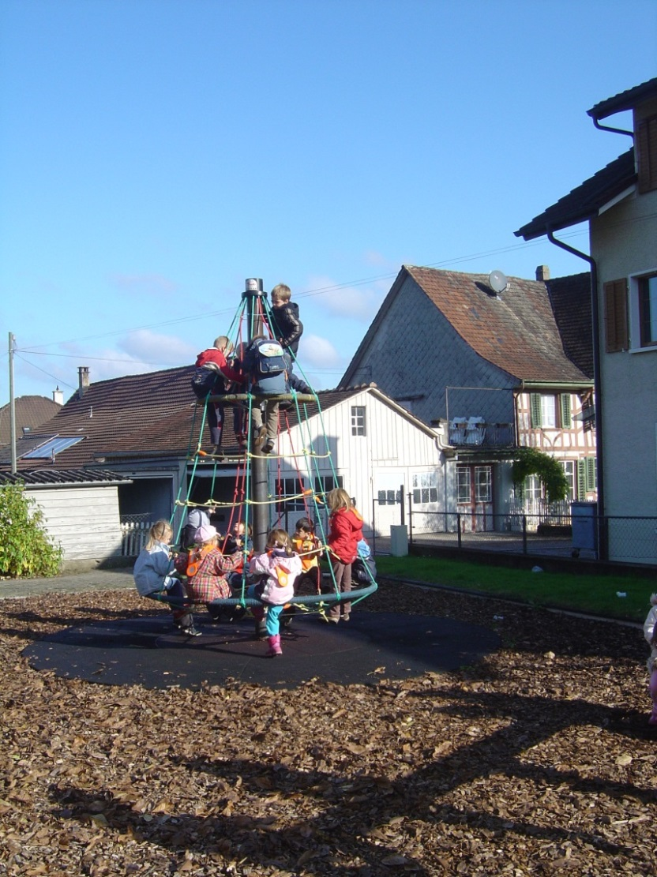
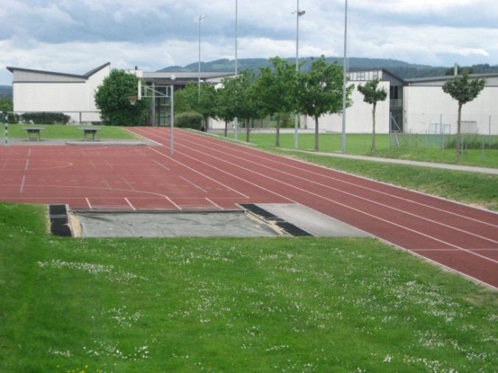
Gemeinde Wigoltingen
Viele Familien schätzen das
umfassende Bildungsangebot in
unserer Region. Von der Volksschule
in der Gemeinde, über das
Berufsbildungszentrum in Weinfelden
bis zur Mittelschule Frauenfeld und
Kreuzlingen stehen unseren
jungen Leuten sehr attraktive
Ausbildungsstätten zur Verfügung.

Slide 22
Mitarbeiterinnen und Mitarbeiter in Verwaltung und Werkhof
Geisser Robin
Burkhardt Franca
Bernhard Markus
Rüegg Andrea
Huber David
Goldinger Maya
Truninger Andreas
Widmer Martina
Michel Vanessa
Gallmann Ursina
Hasler Gabriel

Slide 23
Mitarbeiterinnen und Mitarbeiter in Verwaltung und Werkhof
Geisser Robin
Burkhardt Franca
Bernhard Markus
Rüegg Andrea
Huber David
Goldinger Maya
Truninger Andreas
Widmer Martina
Michel Vanessa
Gallmann Ursina
Hasler Gabriel

Slide 24
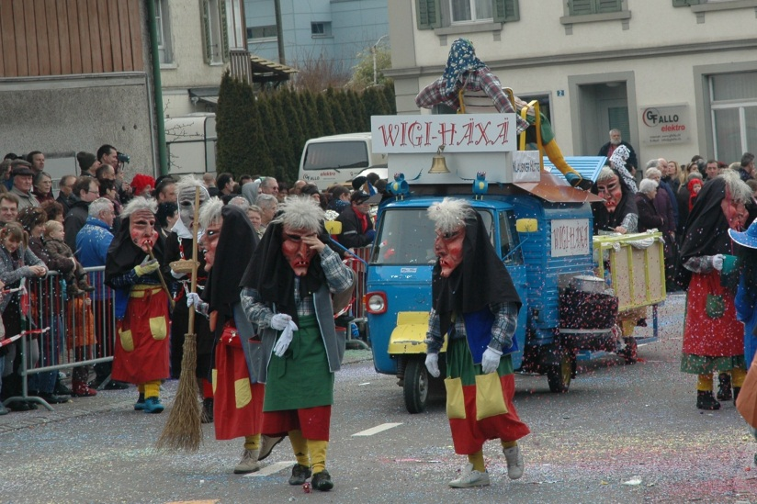
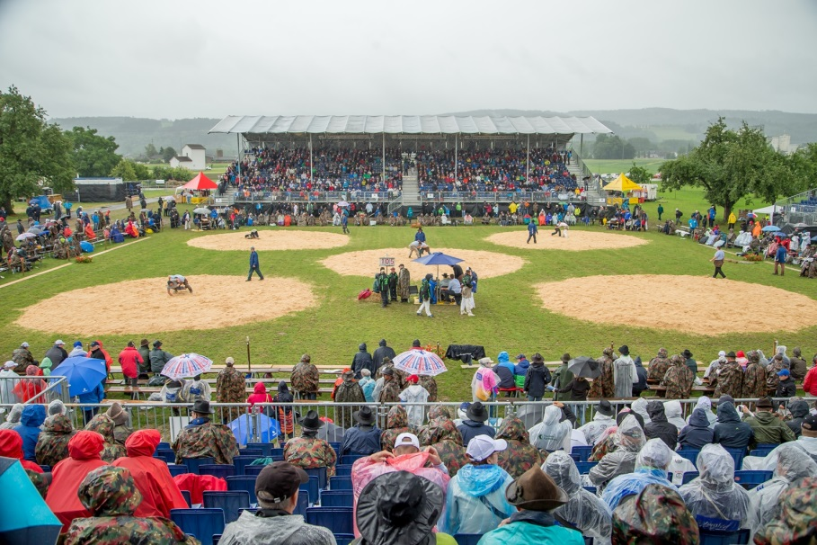
Gemeinde Wigoltingen
Besonders stolz sind wir in
Wigoltingen auf das rege kulturelle
und gesellschaftliche Leben.
Zahlreiche Kulturschaffende und
Vereine gestalten ein attraktives
Freizeitangebot.

Slide 25
„Bücher-Ecke“ Wigoltingen im Gemeindehaus.
Die Bücher-Ecke ist jeden
Donnerstag-Nachmittag
Von 14.00 – 18.30 Uhr geöffnet
Jeder und jede darf
sich bedienen -
bringen und holen
oder beides.

Slide 26
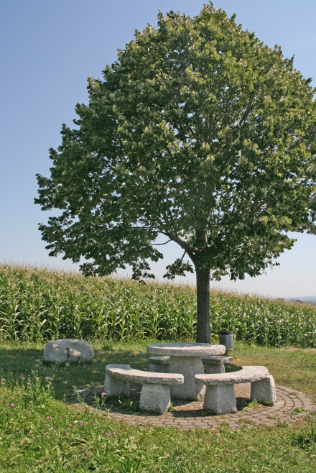
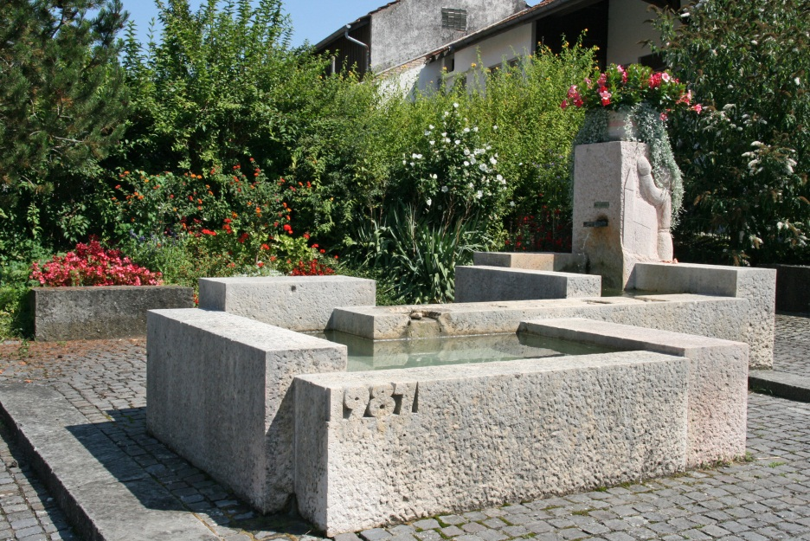
Ortsteil Wigoltingen
Wigoltingen gehört anerkanntermassen zu den
ältesten alemannischen Niederlassungen in der
Ostschweiz.
Die Politische Gemeinde Wigoltingen liegt
eingebettet zwischen Thur und Seerücken. Dieses
Gebiet im Mittelthurgau eignet sich ausgezeichnet
für Spaziergänge und Wanderungen.

Slide 27
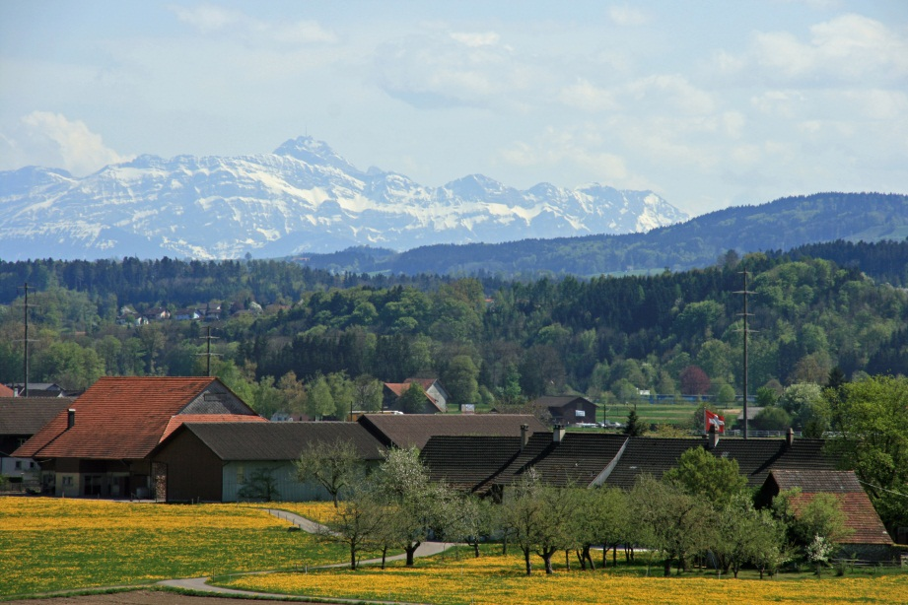
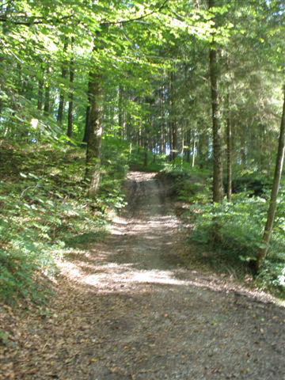
Ortsteil Wigoltingen
Die verkehrsfreien Wege entlang der Thur laden zum Verweilen ein.
Oberhalb Wigoltingen finden sich herrliche Spazierwege im Wald. Von
verschiedenen Punkten im ganzen Gemeindegebiet reicht bei gutem
Wetter die Sicht bis ins Säntisgebiet.

Slide 28
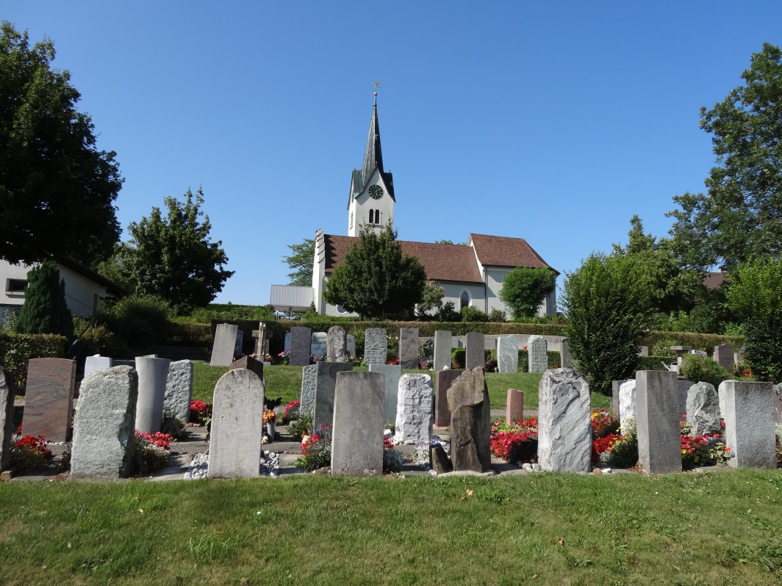
Impressionen von Wigoltingen
Die evangelische Kirche von Wigoltingen

Slide 29
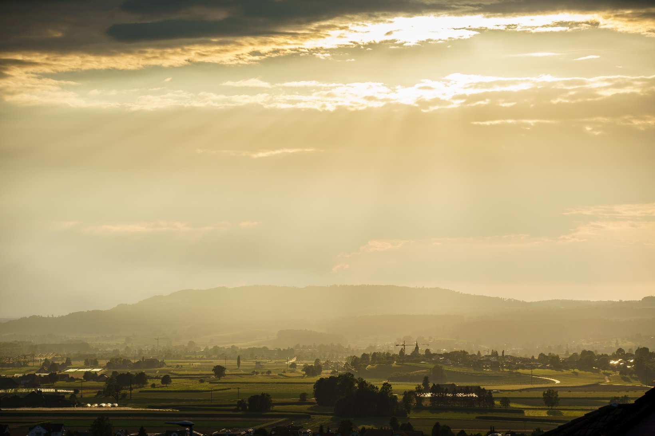
Impressionen von Wigoltingen

Slide 30
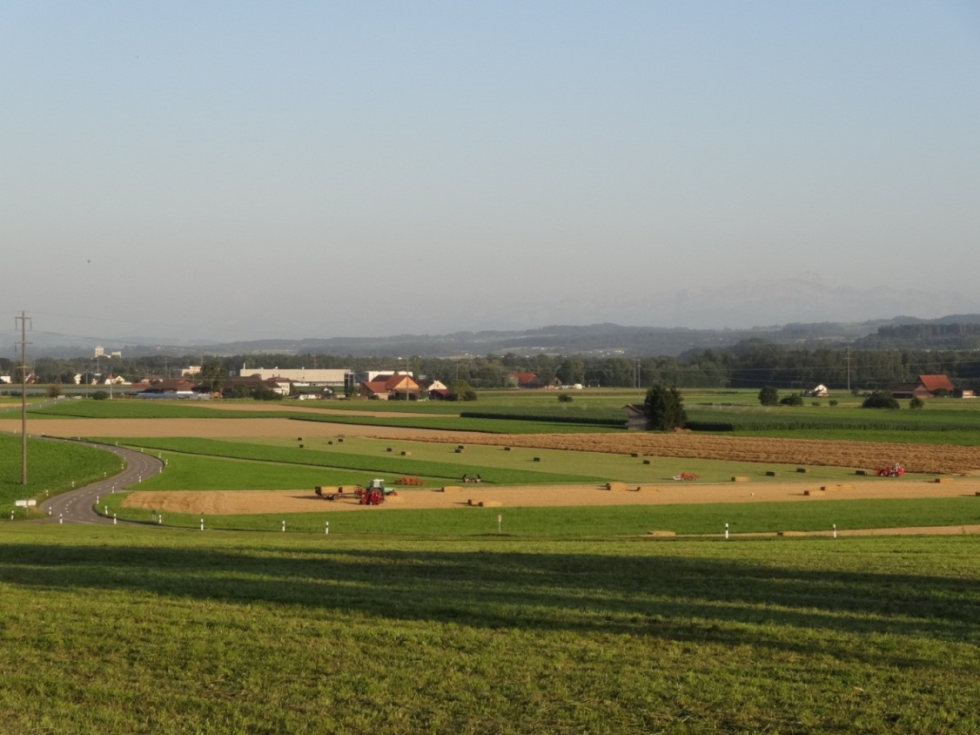
Impressionen von Wigoltingen

Slide 31
TERMINE ++++ NEWS
Die nächsten Termine in der Politischen Gemeinde Wigoltingen:
01. August 2024 | 1. August Brunch
16. August 2024 | Papiersammlung beim Werkhof
23. August 2024 31.08.2024 | Obligatorische Bundesübung Gemeindesprechstunde 9:00 – 11:30 Uhr

Slide 32
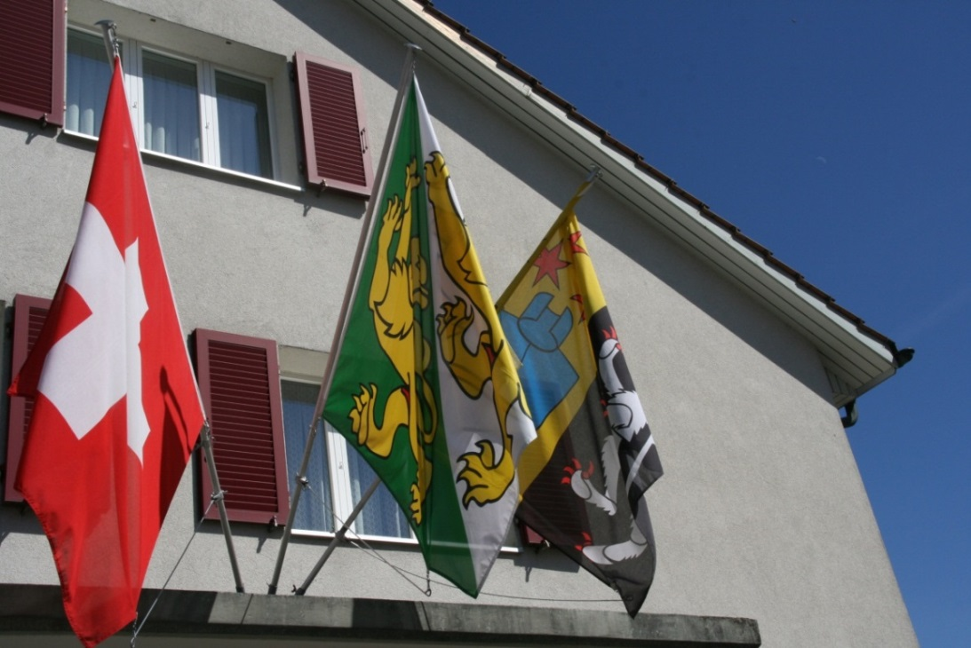
Impressionen von Wigoltingen
Das Gemeindehaus
von Wigoltingen an der
Oberdorfstrasse 15

Slide 33
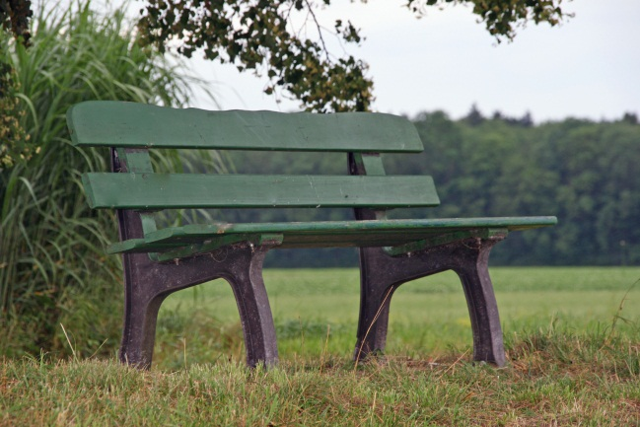

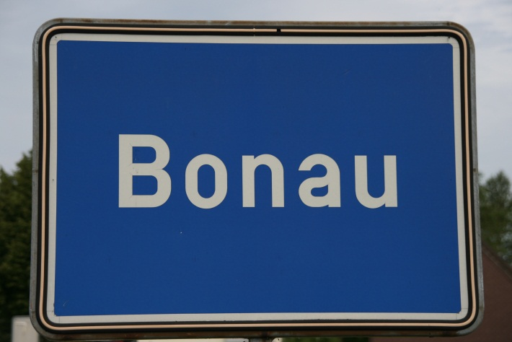
Ortsteil Bonau
Bonau ist für die Politische
Gemeinde Wigoltingen
mit der weiten
Thurlandschaft ein
wichtiges und sehr
Schönes Erholungsgebiet.

Slide 34
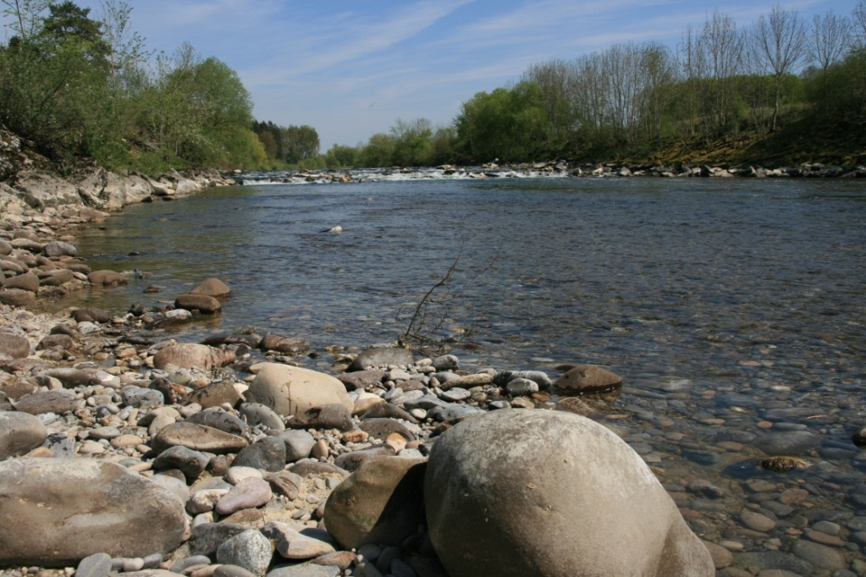
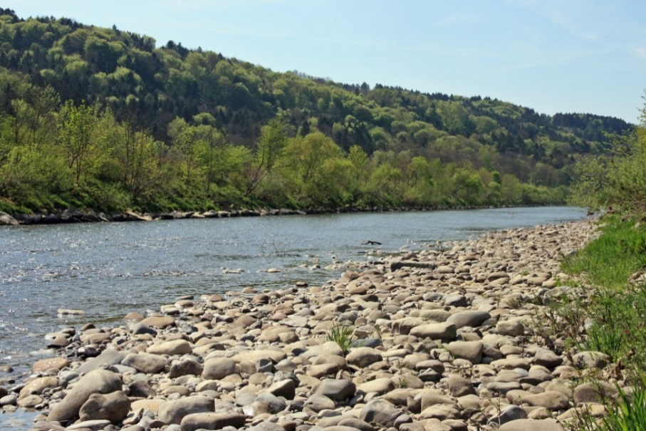
Impressionen von Bonau
Die schöne Thurlandschaft
in Bonau.

Slide 36
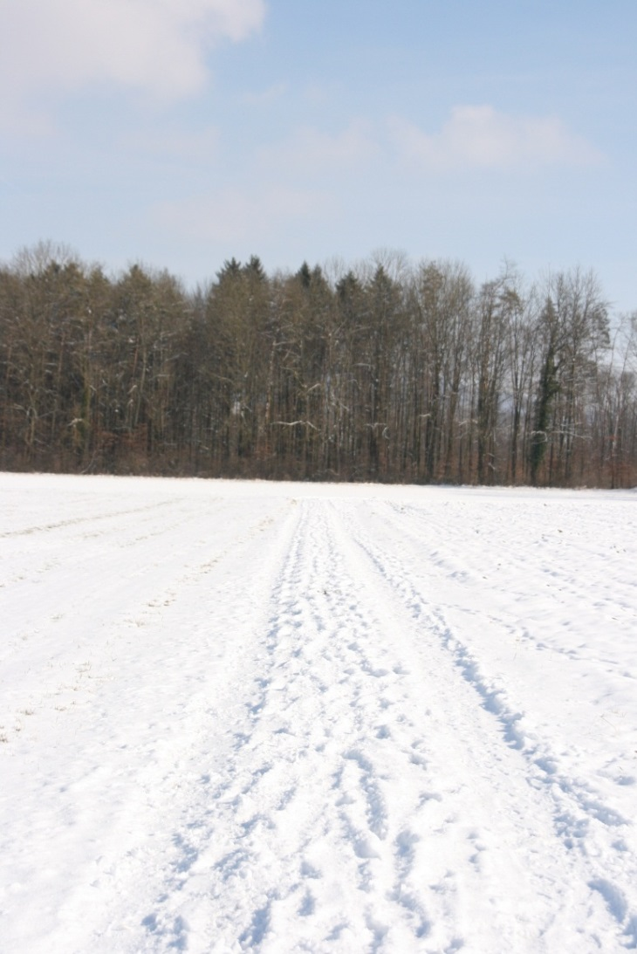
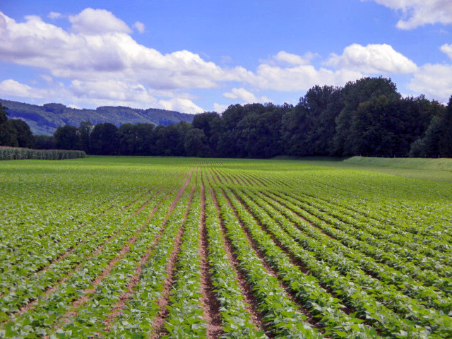
Impressionen von Bonau
Die Weiten von Bonau...

Slide 37
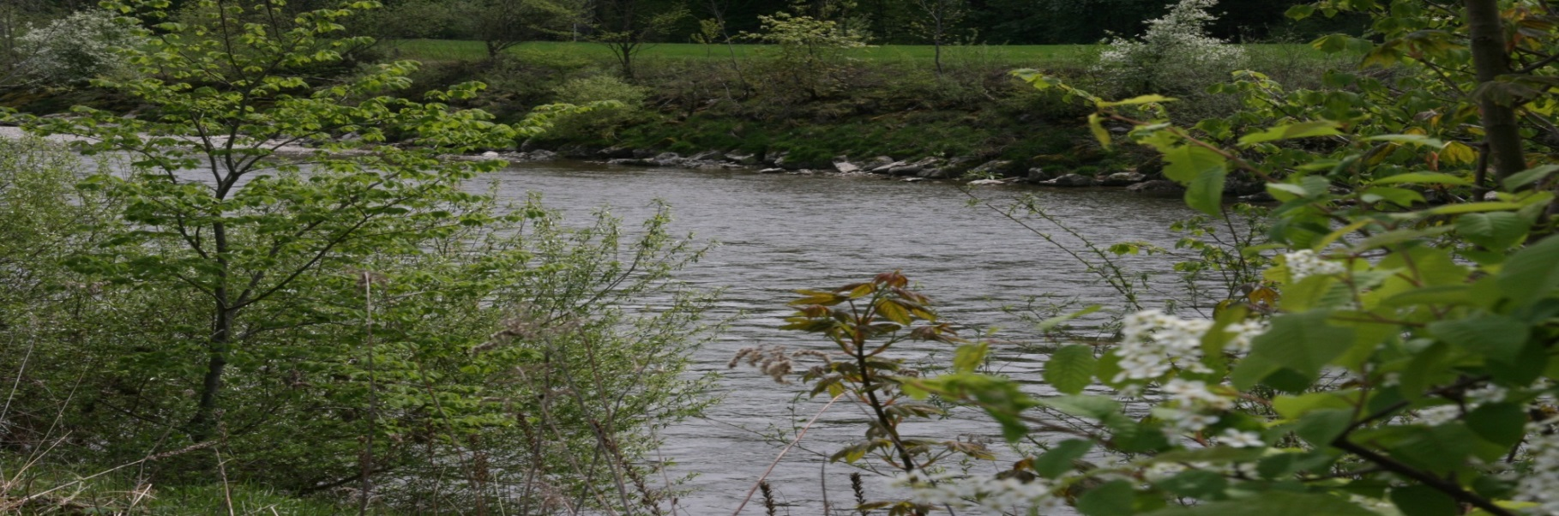
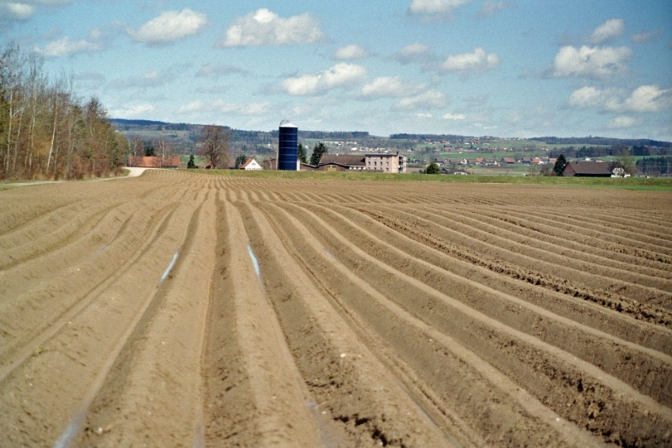
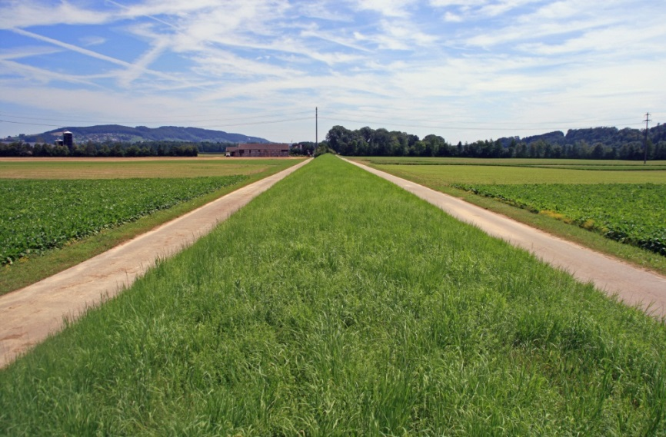
Impressionen von Bonau

Slide 38
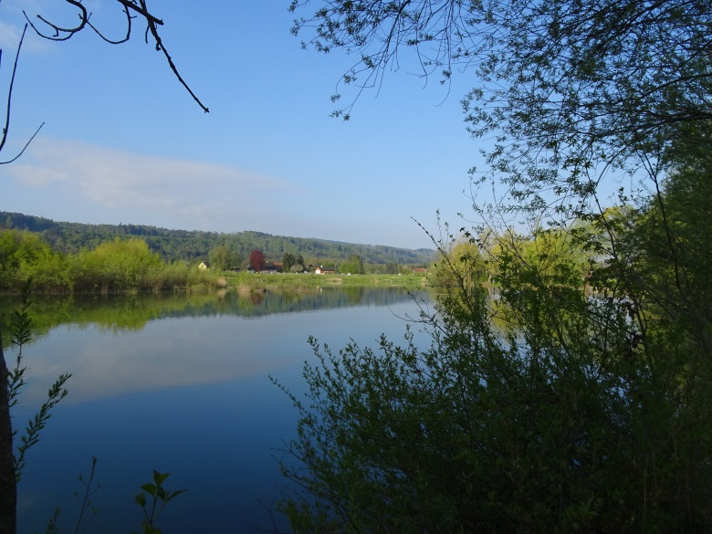
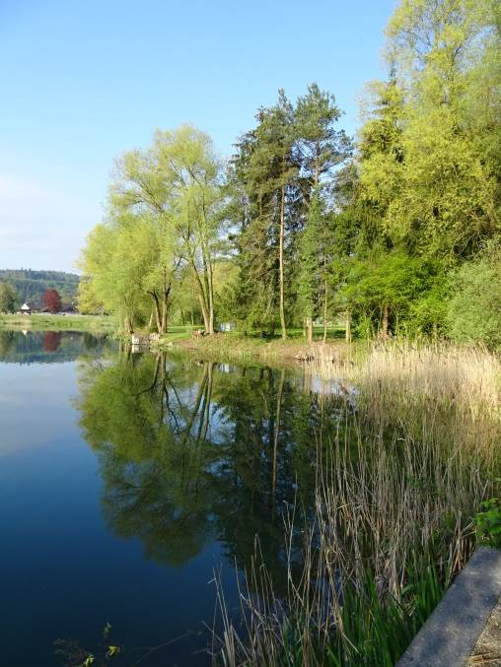
Impressionen von Bonau
Zu einem attraktiven
Naherholungsgebiet im
Raum Wigoltingen
gehört der Vago-Weiher.
Bei der Gemeinde Wigoltingen können Wochen-, Monats- und Jahresfischereikarten bezogen werden.

Slide 39
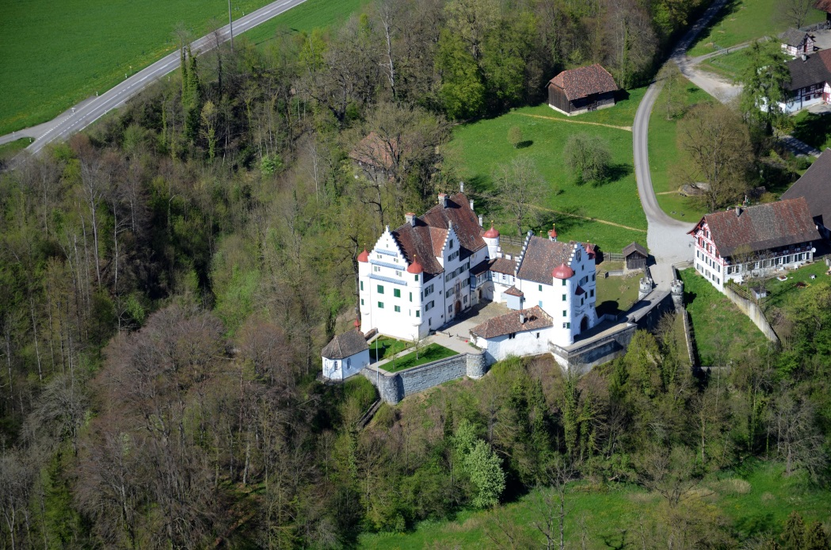
Ortsteil Engwang
Mit dem prachtvollen
Schloss Altenklingen,
das seit fast 420 Jahren
im Besitz der Familie
Zollikofer ist, hat die
Region Engwang
nebst seinen schönen
Riegelbauten eine
besondere
Sehenswürdigkeit.

Slide 40
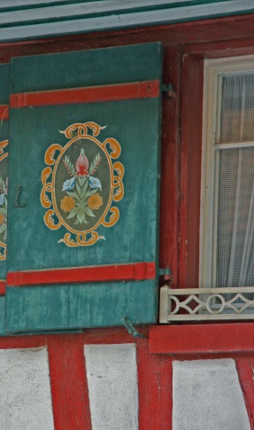
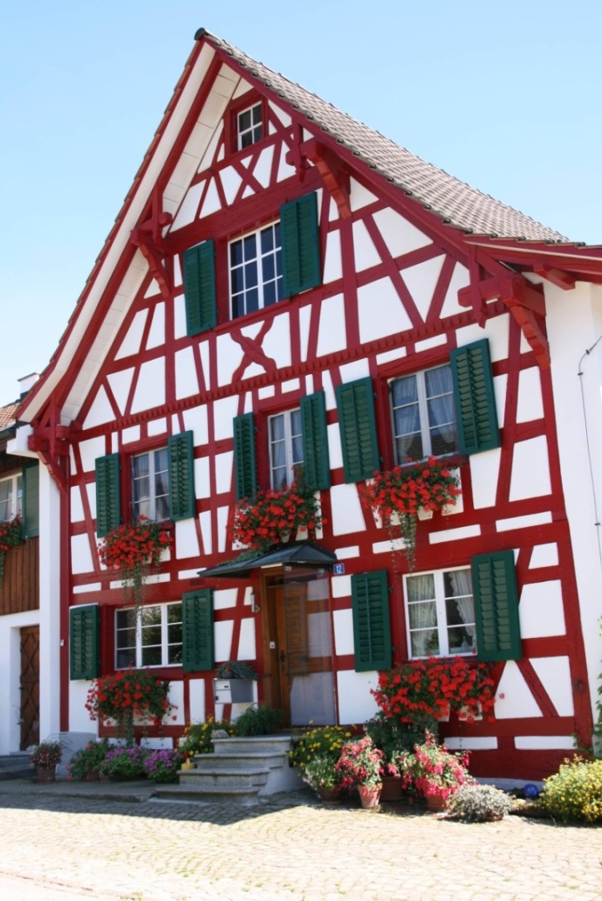
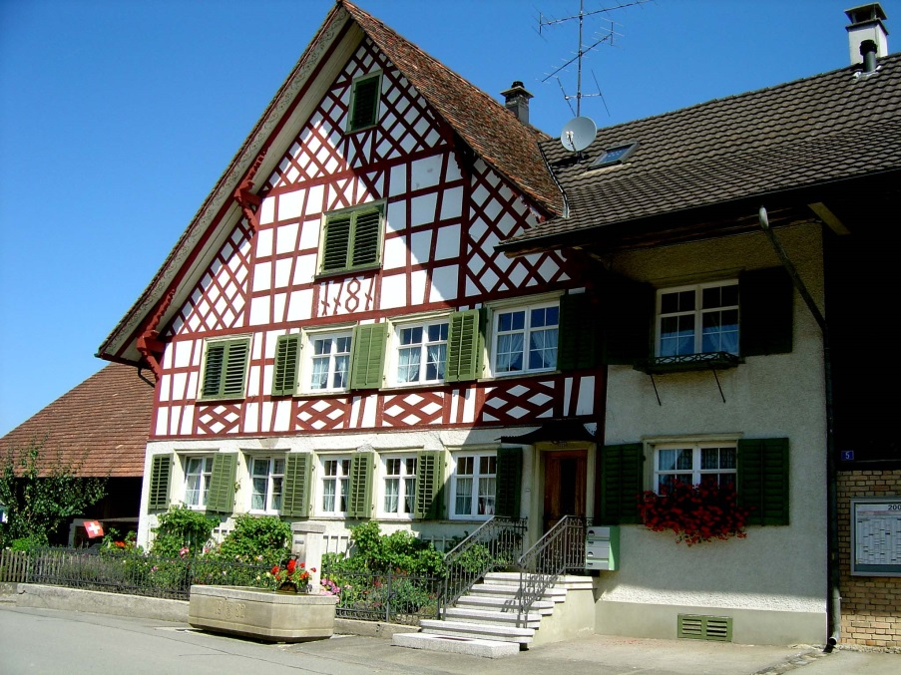
Impressionen von Engwang
Die Riegelbauten im
Ortsteil Engwang...

Slide 41

Impressionen von Engwang

Slide 42


Impressionen von Engwang

Slide 43



Impressionen

Slide 44


Ortsteil Illhart
Die sonnige und Schöne Lage dieses Gemeindeteils lädt
zu gemütlichen Spaziergängen mit wunderschöner
Aussicht In die Alpen ein.

Slide 45


Impressionen von Illhart

Slide 46
Gemeindeverwaltung
Oberdorfstrasse 15
CH-8556 Wigoltingen
Tel. +41 58 346 81 00
www.wigoltingen.ch
info@wigoltingen.ch
Copyright by Gemeinde Wigoltingen, CH-8556 Wigoltingen

Slide 47
Öffnungszeiten Gemeindeverwaltung
Montag und Mittwoch
von 08.00 Uhr bis 11.30 Uhr
von 14.00 Uhr bis 17.00 Uhr
Dienstag
von 08.00 Uhr bis 11.30 Uhr
Donnerstag
von 08.00 Uhr bis 11.30 Uhr
von 14.00 Uhr bis 18.30 Uhr
Freitag
von 08.00 Uhr bis 13.00 Uhr
Gemeindeverwaltung
Oberdorfstrasse 15
CH-8556 Wigoltingen
www.wigoltingen.ch
info@wigoltingen.ch
Tel. +41 58 346 81 00

Slide 48
Öffnungszeiten Gemeindeverwaltung
Montag und Mittwoch
von 08.00 Uhr bis 11.30 Uhr
von 14.00 Uhr bis 17.00 Uhr
Dienstag
von 08.00 Uhr bis 11.30 Uhr
Donnerstag
von 08.00 Uhr bis 11.30 Uhr
von 14.00 Uhr bis 18.30 Uhr
Freitag
von 08.00 Uhr bis 13.00 Uhr
Gemeindeverwaltung
Oberdorfstrasse 15
CH-8556 Wigoltingen
www.wigoltingen.ch
info@wigoltingen.ch
Tel. +41 58 346 81 00

Slide 49
Gemeinderat
Burkhardt Franca Gemeindepräsidentin | Gesundheitswesen, Gesellschaft, Körperschaften
Fankhauser Andreas Vize-Gemeindepräsident | Natur und Umwelt
Sedleger Jörg Gemeinderat | Abwasser- u. Abfallbewirtschaftung
Heubi Josua Gemeinderat | Öffentliche Sicherheit
Meienberg Katharina Gemeinderat | Flurwesen
Sonja Wiesmann Schätzle Ehemalige Gemeindepräsidentin
Lenherr Dominik Gemeinderat | Sozialwesen
Robin Geisser Gemeindeschreiber

Slide 50
Zahlen und Fakten
Gemeindefläche
Gemeindefläche 1713 ha
Höhe über Meer
Bonau 413 m Restaurant Rössli
Wigoltingen 431 m Kirche
Engwang 445 m ehemalige Käserei
Wagerswil 477 m Dorfzentrum
Illhart 539 m Romonten
Einwohnerbestand 31. Dezember 2023
Total Einwohner per 31.12.2023 2‘642

Slide 52
Mitarbeiterinnen und Mitarbeiter in Verwaltung und Werkhof
Geisser Robin
Burkhardt Franca
Bernhard Markus
Rüegg Andrea
Huber David
Goldinger Maya
Truninger Andreas
Widmer Martina
Michel Vanessa
Gallmann Ursina
Hasler Gabriel

Slide 53
Mitarbeiterinnen und Mitarbeiter in Verwaltung und Werkhof
Geisser Robin
Burkhardt Franca
Bernhard Markus
Rüegg Andrea
Huber David
Goldinger Maya
Truninger Andreas
Widmer Martina
Michel Vanessa
Gallmann Ursina
Hasler Gabriel

Slide 54
TERMINE ++++ NEWS
Die nächsten Termine in der Politischen Gemeinde Wigoltingen:
01. August 2024 | 1. August Brunch
16. August 2024 | Papiersammlung beim Werkhof
23. August 2024 31.08.2024 | Obligatorische Bundesübung Gemeindesprechstunde 9:00 – 11:30 Uhr

Slide 55
Angebote und Preisliste
Fahnen 100 x 100 cm | Fr. 200.00
Fahnen 150 x 150 cm | Fr. 250.00
Gläser mit Wigoltinger-Wappen | Fr. 5.00
Wigoltinger Handel | Fr. 25.00
Ansteck - Pin mit Wigoltinger-Wappen | Fr. 2.00
Auto - Aufkleber Wigoltinger-Wappen | Fr. 2.00
Postkarten | gratis

Slide 56
Geschichte
Erstmalig wird Wigoltingen im Jahr
889 unter dem Namen Wigoltinga erwähnt.
Um 1155 wird Wigoltingen nochmals genannt.
Das Dorf kommt später in den Besitz der
Dompropstei Konstanz, welche das Gebiet den Freiherren von Altenklingen überträgt.
1664 kam es zum sogenannten Wigoltingerhandel.
Im Jahr 1704 wird in Wigoltingen das erste Gemeindehaus gebaut.
1803 trat Wigoltingen als Teil des Kantons Thurgau der Eidgenossenschaft
bei und wählte den ersten Gemeinderat.

Slide 58
Gemeinde-Sprechstunden
Liebe Einwohnerinnen und Einwohner der Politischen Gemeinde Wigoltingen Die Gemeindeammann-Sprechstunden finden weiterhin statt. Die weiteren Daten sind: Samstag, 31.08 09:00 – 11:30 Uhr Dienstag, 06.09. 19:00 – 20:30 Uhr Samstag, 21.09. 09:00 – 11:30 Uhr
Ich freue mich auf Ihren Besuch. Franca Burkhardt Gemeindepräsidentin

Slide 59
„Bücher-Ecke“ Wigoltingen im Gemeindehaus.
Die Bücher-Ecke ist jeden
Donnerstag-Nachmittag
Von 14.00 – 18.30 Uhr geöffnet
Jeder und jede darf
sich bedienen -
bringen und holen
oder beides.

Slide 61
Geschichte
Die heutige politische Gemeinde Wigoltingen wurde 1995 durch die Zusammenlegung der früheren Munizipalgemeinde Wigoltingen mit ihren Ortsgemeinden IIllhart, Engwang, Bonau, Wigoltingen und einer Reihe von Weilern und Höfen gegründet.
Durch die Fusion erhielt die neue Gesamtgemeinde auch ein neues Gemeindewappen. Man hat von den bisherigen Wappen jeweils ein Symbol in das neue Wappen integriert.

Slide 62
Gemeinde Wigoltingen
Wigoltingen, eine
attraktive Gemeinde
eingebettet zwischen der
Thur und dem Seerücken,
bietet seinen rund 2‘300
Einwohnerinnen und
Einwohnern eine
moderne Infrastruktur und
eine hohe Wohn- und
Lebensqualität.
Eine reizvolle und intakte Landschaft lädt ein zu Wanderungen und Radtouren.

Slide 63
Gemeinde Wigoltingen
Über die Autobahn A7 und die
SBB-Linie Winterthur-Romanshorn
sind unsere Dörfer verkehrsmässig ausgezeichnet erschlossen.

Slide 64
Gemeinde Wigoltingen
Die Bahn bietet im Halbstunden-takt Verbindungen in die Wirtschaftsmetropole Zürich an.
In nur 40 Minuten kann der
interkontinentale Flughafen Zürich-Kloten über die Autobahn A7 erreicht werden.

Slide 65
Gemeinde Wigoltingen
Viele Familien schätzen das
umfassende Bildungsangebot in
unserer Region. Von der Volksschule
in der Gemeinde, über das
Berufsbildungszentrum in Weinfelden
bis zur Mittelschule Frauenfeld und
Kreuzlingen stehen unseren
jungen Leuten sehr attraktive
Ausbildungsstätten zur Verfügung.

Slide 67
Mitarbeiterinnen und Mitarbeiter in Verwaltung und Werkhof
Geisser Robin
Burkhardt Franca
Bernhard Markus
Rüegg Andrea
Huber David
Goldinger Maya
Truninger Andreas
Widmer Martina
Michel Vanessa
Gallmann Ursina
Hasler Gabriel

Slide 68
Mitarbeiterinnen und Mitarbeiter in Verwaltung und Werkhof
Geisser Robin
Burkhardt Franca
Bernhard Markus
Rüegg Andrea
Huber David
Goldinger Maya
Truninger Andreas
Widmer Martina
Michel Vanessa
Gallmann Ursina
Hasler Gabriel

Slide 69
Gemeinde Wigoltingen
Besonders stolz sind wir in
Wigoltingen auf das rege kulturelle
und gesellschaftliche Leben.
Zahlreiche Kulturschaffende und
Vereine gestalten ein attraktives
Freizeitangebot.

Slide 70
„Bücher-Ecke“ Wigoltingen im Gemeindehaus.
Die Bücher-Ecke ist jeden
Donnerstag-Nachmittag
Von 14.00 – 18.30 Uhr geöffnet
Jeder und jede darf
sich bedienen -
bringen und holen
oder beides.

Slide 71
Ortsteil Wigoltingen
Wigoltingen gehört anerkanntermassen zu den
ältesten alemannischen Niederlassungen in der
Ostschweiz.
Die Politische Gemeinde Wigoltingen liegt
eingebettet zwischen Thur und Seerücken. Dieses
Gebiet im Mittelthurgau eignet sich ausgezeichnet
für Spaziergänge und Wanderungen.

Slide 72
Ortsteil Wigoltingen
Die verkehrsfreien Wege entlang der Thur laden zum Verweilen ein.
Oberhalb Wigoltingen finden sich herrliche Spazierwege im Wald. Von
verschiedenen Punkten im ganzen Gemeindegebiet reicht bei gutem
Wetter die Sicht bis ins Säntisgebiet.

Slide 73
Impressionen von Wigoltingen
Die evangelische Kirche von Wigoltingen

Slide 74
Impressionen von Wigoltingen

Slide 75
Impressionen von Wigoltingen

Slide 76
TERMINE ++++ NEWS
Die nächsten Termine in der Politischen Gemeinde Wigoltingen:
01. August 2024 | 1. August Brunch
16. August 2024 | Papiersammlung beim Werkhof
23. August 2024 31.08.2024 | Obligatorische Bundesübung Gemeindesprechstunde 9:00 – 11:30 Uhr

Slide 77
Impressionen von Wigoltingen
Das Gemeindehaus
von Wigoltingen an der
Oberdorfstrasse 15

Slide 78
Ortsteil Bonau
Bonau ist für die Politische
Gemeinde Wigoltingen
mit der weiten
Thurlandschaft ein
wichtiges und sehr
Schönes Erholungsgebiet.

Slide 79
Impressionen von Bonau
Die schöne Thurlandschaft
in Bonau.

Slide 81
Impressionen von Bonau
Die Weiten von Bonau...

Slide 82
Impressionen von Bonau

Slide 83
Impressionen von Bonau
Zu einem attraktiven
Naherholungsgebiet im
Raum Wigoltingen
gehört der Vago-Weiher.
Bei der Gemeinde Wigoltingen können Wochen-, Monats- und Jahresfischereikarten bezogen werden.

Slide 84
Ortsteil Engwang
Mit dem prachtvollen
Schloss Altenklingen,
das seit fast 420 Jahren
im Besitz der Familie
Zollikofer ist, hat die
Region Engwang
nebst seinen schönen
Riegelbauten eine
besondere
Sehenswürdigkeit.

Slide 85
Impressionen von Engwang
Die Riegelbauten im
Ortsteil Engwang...

Slide 86
Impressionen von Engwang

Slide 87
Impressionen von Engwang

Slide 88
Impressionen

Slide 89
Ortsteil Illhart
Die sonnige und Schöne Lage dieses Gemeindeteils lädt
zu gemütlichen Spaziergängen mit wunderschöner
Aussicht In die Alpen ein.

Slide 90
Impressionen von Illhart

